Slide 1

Trabalho de Simulação
Aeroporto
UNIVERSIDADE FEDERAL DO MARANHÃO
DEPARTAMENTO DE INFORMÁTICA
CURSO DE CIÊNCIA DA COMPUTAÇÃO
Disciplina: Avaliação de Desempenho
Prof: Mário Meireles
Maria Jucimara Pereira Ferreira
maria.jucimara@discente.ufma.br
dezembro 2022

Slide 2
Sumário
I - Problema
II - Parametrização
III - Métricas
IV - Experimentos
V - Conclusão

Slide 3
I - Problema
Modelar o tráfego de aeronaves em um aeroporto:
Tão logo aparecem no horizonte, os aviões solicitam autorização de pouso em uma pista designada;
Após o pouso, é opcional o procedimento de abastecimento do tanque de combustível;
Em seguida, os aviões devem dirigir-se à área de embarque, utilizando um dos fingers disponíveis;
Ao fim do embarque/desembarque, os aviões solicitam a decolagem em uma pista designada;

Slide 4
II - Parametrização
Tempo de Simulação (horas);
Número de aviões (inicial, no instante 0);
Intervalo para surgirem novos aviões (tempo de spawn, minutos);
Número de pistas;
Número de fingers;
Tempo de pouso;
Tempo de decolagem;
Tempo de embarque/desembarque;
Tempo de abastecimento.

Slide 5
III - Métricas
Quantidade de aviões atendidos pelo aeroporto
Throughput (aviões/hora)
Tempo médio do avião em solo
Utilização das pistas
Utilização dos fingers
Tempo médio na fila de pouso
Tempo médio na fila de abastecimento
Tempo médio na fila de desembarque
Tempo médio na fila de decolagem

Slide 6
IV - Experimentos - 1ª fase
Simule a atividade do aeroporto, inicialmente, com uma pista e duas pontes de desembarque, considerando uma carga baixa (poucos aviões chegando, intervalo entre aviões longos, procedimentos de desembarque e abastecimento ágeis).
A etapa de abastecimento, caso aconteça, introduzirá um tempo adicional na permanência do avião em solo.

Slide 7
IV - Experimentos - 1ª fase
Os parâmetros para que a simulação ocorra com carga baixa:
1 pista e 2 fingers;
Tempo de pouso = 7 min;
Tempo de decolagem = 8 min;
Tempo de embarque/desembarque = 4 min;
Tempo de abastecimento = 3 min;
Quantidade de aviões inicial = 3;
Tempo de chegada/ spawn de novos aviões = 20 min

Slide 8
IV - Experimentos - 1ª fase
Carga de trabalho leve
Quantidade de aviões inicial = 3
Tempo de spawn de novos aviões = 20 min
Aviões atendidos pelo aeroporto: | 73
Throughtput do aeroporto (aviões/h): | 3,04
Tempo médio no solo (min): | 7,93
Utilização da pista 0: | 0, 35
Utilização do finger 0: | 0,10
Utilização do finger 1: | 0,10
Utilização da bomba: | 0,09
Tempo médio na fila (min)
Pistas: | 3,12
Fingers: | 0,00
Bomba: | 0,00

Slide 9
IV - Experimentos - 1ª fase
Reduzindo o tempo de chegada dos aviões -> Aumento na carga de trabalho
Quantidade de aviões inicial = 3
Tempo de chegada de novos aviões = 12 min
Aviões atendidos pelo aeroporto: | 88
Throughtput do aeroporto (aviões/h): | 3,67
Tempo médio no solo (min): | 116,10
Utilização da pista 0: | 0,43
Utilização do finger 0: | 0,12
Utilização do finger 1: | 0,12
Utilização da bomba: | 0,11
Tempo médio na fila (min)
Pistas: | 105,60
Fingers: | 0,00
Bomba: | 0,00

Slide 10
IV - Experimentos - 1ª fase
Variando o tempo de chegada
Tempo de chegada (min) | Aviões atendidos | Throughput (aviões/h) | Tempo dos aviões em solo (min) | Tempo em fila (pista) | Tempo em fila (finger) | Tempo em fila (bomba)
20 | 73 | 3,04 | 7,93 | 3,12 | 0,00 | 0,00
19 | 76 | 3,17 | 8,45 | 3,57 | 0,00 | 0,00
18 | 82 | 3,42 | 9,50 | 4,07 | 0,00 | 0,00
17 | 86 | 3,58 | 10,02 | 4,13 | 0,00 | 0,00
16 | 92 | 3,79 | 11,02 | 5,31 | 0,00 | 0,00
15 | 95 | 3,96 | 25,98 | 19,95 | 0,00 | 0,00
14 | 93 | 3,88 | 50,31 | 43,01 | 0,00 | 0,00
13 | 90 | 3,75 | 97,76 | 87,34 | 0,00 | 0,00

Slide 11
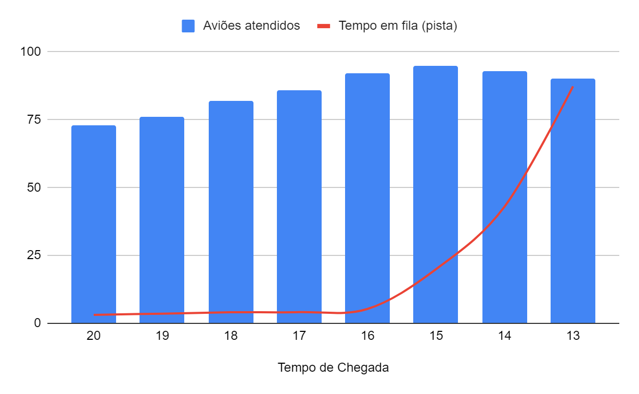
IV - Experimentos - 1ª fase
Variando o tempo de chegada
Tempo de chegada (min) | Aviões atendidos | Tempo em fila (pista)
20 | 73 | 3,12
19 | 76 | 3,57
18 | 82 | 4,07
17 | 86 | 4,13
16 | 92 | 5,31
15 | 95 | 19,95
14 | 93 | 43,01
13 | 90 | 87,34

Slide 12
IV - Experimentos - 1ª fase
Duplicando o número de pistas
Tempo de chegada (min) | Aviões atendidos | Throughput (aviões/h) | Tempo dos aviões em solo (min) | Tempo em fila (pista) | Tempo em fila (finger) | Tempo em fila (bomba)
20 | 73 | 3,04 | 5,95 | 0,08 | 0,00 | 0,00
19 | 78 | 3,25 | 5,82 | 0,09 | 0,00 | 0,00
18 | 82 | 3,42 | 5,66 | 0,07 | 0,00 | 0,00
17 | 86 | 3,58 | 5,79 | 0,08 | 0,00 | 0,00
16 | 90 | 3,75 | 5,78 | 0,06 | 0,00 | 0,00
15 | 95 | 3,96 | 6,13 | 0,09 | 0,00 | 0,05
14 | 105 | 4,38 | 6,15 | 0,11 | 0,00 | 0,04
13 | 112 | 4,67 | 5,93 | 0,11 | 0,00 | 0,00

Slide 13
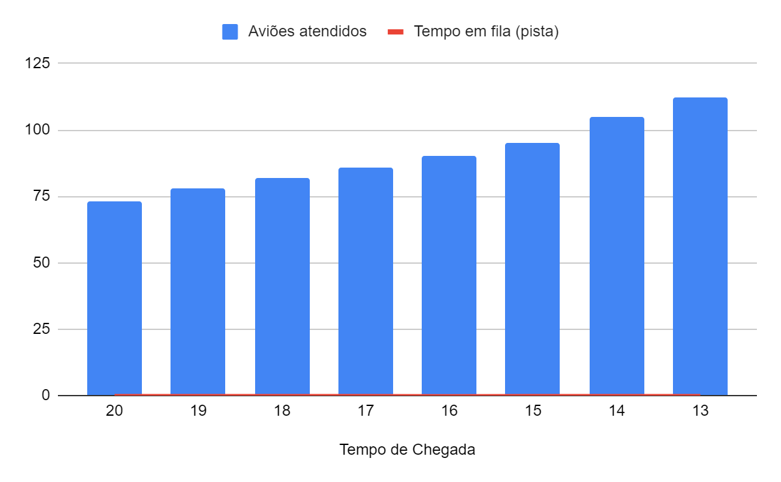
IV - Experimentos - 1ª fase
Melhor taxa de serviço
Tempo de chegada (min) | Aviões atendidos | Tempo em fila (pista)
20 | 73 | 0,08
19 | 78 | 0,09
18 | 82 | 0,07
17 | 86 | 0,08
16 | 90 | 0,06
15 | 95 | 0,09
14 | 105 | 0,11
13 | 112 | 0,11

Slide 14
IV - Experimentos - 2ª fase
Numa segunda fase, aumente a carga de trabalho (maior número de aviões,
intervalo menor entre chegadas, desembarque e abastecimento demorados) e verifique os
resultados.

Slide 15
IV - Experimentos - 2ª fase
Embarque e abastecimento mais demorados:
1 pista e 2 fingers;
Tempo de pouso = 7 min;
Tempo de decolagem = 8 min;
Tempo de embarque/desembarque = 20 min;
Tempo de abastecimento = 15 min;
Quantidade de aviões inicial = 6;
Tempo de chegada/ spawn de novos aviões = 20 min

Slide 16
IV - Experimentos - 2ª fase
Quantidade de aviões inicial = 6;
Tempo de chegada/ spawn de novos aviões = 20 min
Aviões atendidos pelo aeroporto: | 75
Throughtput do aeroporto (aviões/h): | 3,12
Tempo médio no solo (min): | 36,80
Utilização da pista 0: | 0,43
Utilização do finger 0: | 0,36
Utilização do finger 1: | 0,53
Utilização da bomba: | 0,51
Tempo médio na fila (min)
Pistas: | 5,75
Fingers: | 0,51
Bomba: | 0,34

Slide 17
IV - Experimentos - 2ª fase
Aumentando a qtd. de aviões -> Maior carga de trabalho
1 pista e 2 fingers;
Tempo de pouso = 7 min;
Tempo de decolagem = 8 min;
Tempo de embarque/desembarque = 20 min;
Tempo de abastecimento = 15 min;
Quantidade de aviões inicial = 10; (6->10)
Tempo de chegada/ spawn de novos aviões = 20 a 13 min;

Slide 18
IV - Experimentos - 2ª fase
Mudando o tempo de chegada
Tempo de chegada (min) | Aviões atendidos | Throughput (aviões/h) | Tempo dos aviões em solo (min) | Tempo em fila (pista) | Tempo em fila (finger) | Tempo em fila (bomba)
20 | 75 | 3,12 | 36,80 | 5,75 | 0,51 | 0,34
19 | 78 | 3,25 | 37,85 | 5,46 | 1,37 | 0,98
18 | 82 | 3,42 | 39,10 | 6,75 | 0,70 | 1,36
17 | 86 | 3,58 | 38,66 | 9,31 | 0,38 | 2,06
16 | 91 | 3,79 | 49,58 | 14,29 | 0,86 | 4,94
15 | 94 | 3,92 | 71,34 | 38,22 | 1,11 | 2,02
14 | 91 | 3,79 | 111,07 | 71,29 | 1,22 | 7,45
13 | 88 | 3,67 | 130,48 | 90,35 | 2,48 | 3,56

Slide 19
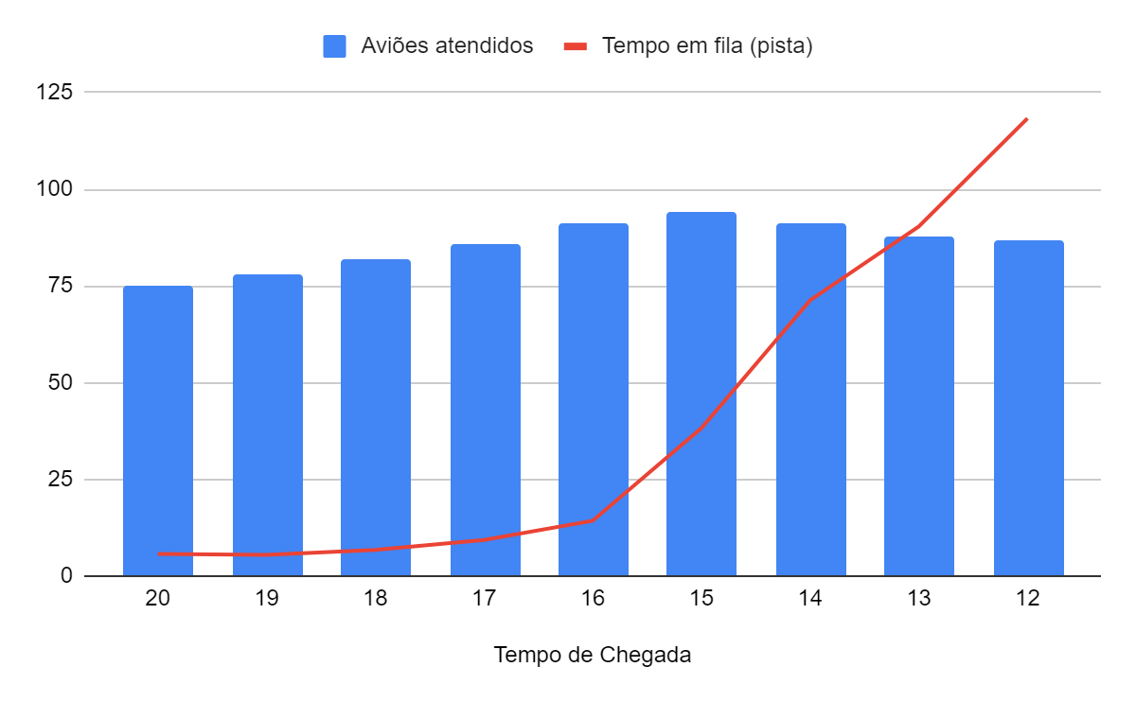
IV - Experimentos - 2ª fase
Tempo de Chegada | Aviões atendidos | Tempo em fila (pista) | Tempo em fila (finger)
20 | 75 | 5,75 | 0,00
19 | 78 | 5,46 | 0,00
18 | 82 | 6,75 | 0,00
17 | 86 | 9,31 | 0,00
16 | 91 | 14,29 | 0,00
15 | 94 | 38,22 | 0,00
14 | 91 | 71,29 | 0,00
13 | 88 | 90,35 | 0,00
12 | 87 | 118,34 | 0,00

Slide 20
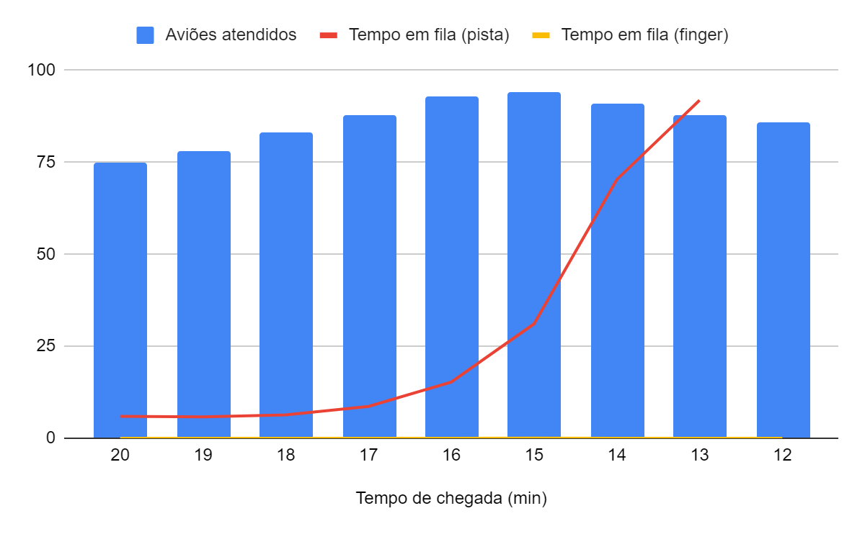
IV - Experimentos - 2ª fase
4 fingers
Tempo de Chegada | Aviões atendidos | Tempo em fila (pista) | Tempo em fila (finger)
20 | 75 | 5,96 | 0,00
19 | 78 | 5,82 | 0,00
18 | 83 | 6,36 | 0,00
17 | 88 | 8,65 | 0,00
16 | 93 | 15,26 | 0,00
15 | 94 | 31,09 | 0,01
14 | 91 | 70,34 | 0,00
13 | 88 | 91,89 | 0,00
12 | 86 | 114, 32 | 0,00

Slide 21
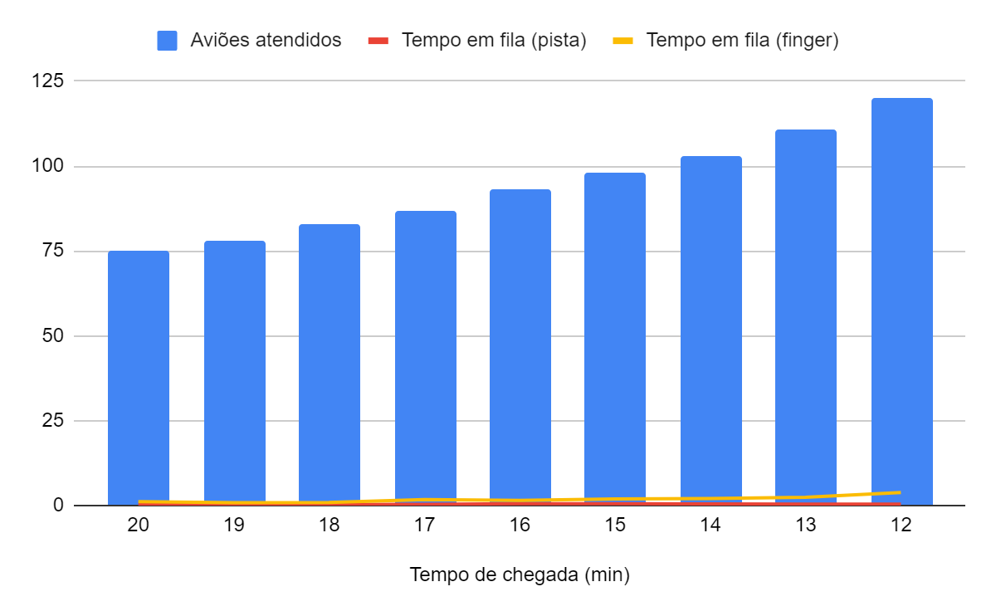
IV - Experimentos - 2ª fase
Adicionando 1 pista
Tempo de Chegada | Aviões atendidos | Tempo em fila (pista) | Tempo em fila (finger)
20 | 75 | 0,43 | 1,11
19 | 78 | 0,30 | 0,86
18 | 83 | 0,30 | 0,89
17 | 87 | 0,34 | 1,75
16 | 93 | 0,53 | 1,52
15 | 98 | 0,53 | 1,95
14 | 103 | 0,46 | 2,03
13 | 111 | 0,39 | 2,41
12 | 120 | 0,38 | 3,85

Slide 22
V - Conclusões
Com base nos dois experimentos realizados, a pista é o gargalo do sistema (ponto crítico).
Reforma: Visando melhorar o baixo desempenho observado quando este opera com uma alta demanda de voos, o aeroporto deve aumentar sua estrutura física com uma segunda pista, pois essa é a melhor maneira de evitar a deterioração do sistema.
Se compararmos o número de fingers (2 para 4 fingers) com o número de pistas (1 para 2 pistas), a segunda é mais eficiente para atender a demanda.

